Slide 1
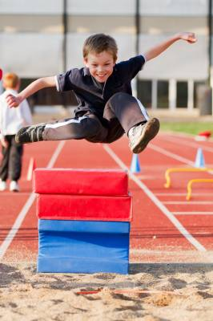
Прыжки и прыжковые упражнения , в группе начальной подготовки тренер-преподаватель Медведева М.В.
легкая атлетика

Slide 2
Содержание
Обучение
Бег с преодолением препятствий и прыжковая подготовка
Упражнения в скачках и прыжках
Прыжки через гимнастическую скамейку
Прыжки с ноги на ногу, или многоскоки
Прыжки в длину с места
Подвижные игры для формирования техники прыжков у учащихся

Slide 3
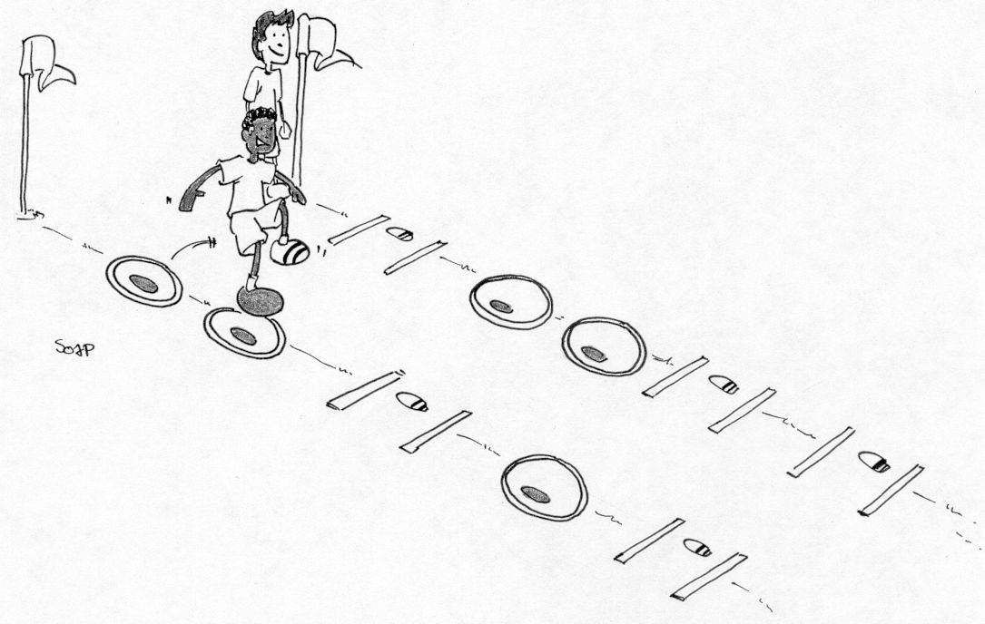
Обучение
Прыжки используются как средства для развития силы, выносливости, быстроты. В младшем и среднем школьном возрасте закладываются основы техники движений.
-педагогическая практика показывает что, эффективным средством развития физических качеств являются ациклические упражнения В этих целях рекомендуется использовать различные прыжковые упражнения, особенно уступающе-преодолевающего характера, которые способствуют формирования свода стопы, правильной осанки, что в свою очередь обеспечивает нормальную работу центральной нервной и сердечно-сосудистой систем .
-Каждое занятие, включающее прыжки, необходимо начинать с подготовительных упражнений: ходьба на внешней стороне стопы, ходьба перекатом с пятки на носок, ходьба выпадами и т. д. По мере развития школьников эти подготовительные упражнения усложняются, а необходимость их использования остается на любом уровне подготовленности. Это позволяет избежать травм и эмоционально настраивает ребят на прыжки

Slide 4
Бег с преодолением препятствий и прыжковая подготовка
Бег с преодолением препятствий хорошо сочетается с прыжковой подготовкой детей.
Скачки и прыжки через препятствия (а также на препятствие и с доставанием рукой высоко подвешенных мягких предметов) выполняются в медленном беге с легкими ускорениями.
Использую полосу препятствий в разминочном беге. Пробегая 1-2 минуты гладкого бега, постепенно создаю препятствия, расставляя их по залу через разные промежутки (Пробежать по скамейке вдоль, перепрыгнуть скамейку повернутую поперек, толчок от гимнастического мостика одной ногой с «зависанием», приземлением на мат, на другою ногу). Дети с удовольствием преодолевают полосу.

Slide 5
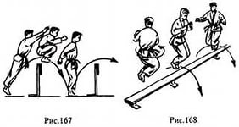
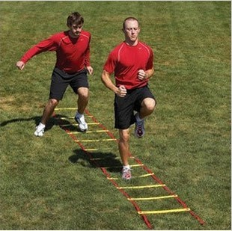
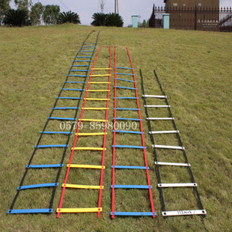
Упражнения в скачках и прыжках
1. Скачки на обеих ногах с продвижением вперед.
2. Комбинации скачков, усложняемые поворотами. Например, 4 шага-прыжка по «кочкам» с ноги на ногу, 4 прыжка на обеих, ногах 2 прыжка на обеих ногах с поворотами по 180°, обычный бег (10-20 шагов) и повторение комбинации.
3. Скачки на обеих ногах, выполняемые на гимнастическую скамейку и с нее.
4. Прыжки в “шаге” через препятствия (выполняются через 6-8 барьерчиков или набивных мячей и т. п.) с пробеганием расстояния между препятствиями в два и один шаг, и также в один толчок (бег прыжками).
5. Прыжок в шаге с доставанием рукой мягкого предмета, подвешенного к баскетбольному кольцу, веревке, с поворотами в сторону толчковой ноги.
6. Прыжок “наступая” на возвышенность,
Так же использую лестницу скорости и координации. Ее можно нарисовать на полу, можно выложить из скакалок. Все упражнения выполняются на передней части стопы, это способствует укреплению стопы, что в дальнейшем приведет к более правильному бегу и прыжкам.

Slide 6
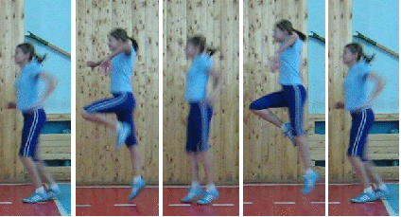
Прыжки на одной и двух ногах на месте и в движении
Разновидности:
– прыжки на правой ноге на месте и с продвижением;
– прыжки на левой ноге на месте и с продвижением;
– прыжки на двух ногах на месте и с продвижением;
– подскоки: ходьба перекатом с пятки на носок с последующим прыжком;
– подскоки с махом ногой и руками;
– подскоки с доставанием подвешенного предмета;
– прыжки приставными шагами;
– прыжки с ноги на ногу, с выносом бедра вперед;
– прыжки на одной ноге через линию;
– прыжки на двух ногах через линию;
– напрыгивание на линию на одной и двух ногах;
– прыжки на месте с различной высотой подскока;
– прыжки на месте с различной высотой подскока и взмахом руками;
– прыжки с поворотом на 90, 180, 360°;
– прыжки ноги врозь, ноги вместе из и.п.
– стоя и из приседа;
– прыжки ноги врозь, разножкой.
Для разнообразия положительного эмоционального фона эти упражнения используются не только в подготовительной части урока, но и как элементы подвижных игр, в упражнениях со скакалкой, с обручем, с мячом.

Slide 7
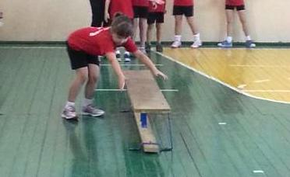
Прыжки через гимнастическую скамейку
Младшим школьникам предлагается выполняют прыжок через гимнастическую скамейку с опорой на руки. Кисти рук охватывают края скамейки, локти не сгибать. Отталкиваясь двумя ногами, нужно перепрыгнуть скамейку, высоко удерживая таз и ноги. Мягкое приземление должно быть с другой стороны скамейки.. Знакомство с этим упражнением – первый опыт ребенка, занимающегося на спортивном снаряде. Здесь, как и во многих других упражнениях, достигается несколько целей:
– развития верхнего плечевого пояса;
– координации движений;
– прыгучести;
– усваиваются правила безопасности на занятиях.
Детям 3-4 классов это упражнение предлагается в более сложном виде: без опоры на руки. Важное значение имеет навык грамотного маха руками. Стоя лицом или боком к скамейке, сделать замах с одновременным неглубоким приседанием. В момент прыжка «подхватить» себя руками, удерживая правильную осанку. Разновидностью этого упражнения являются прыжки через легкоатлетические барьеры или другие препятствия. Нагрузка дозируется высотой барьера, расстоянием между барьерами, их количеством

Slide 8
многоскоки
многоскоки
При выполнении этого упражнения толчковая нога при отталкивании полностью выпрямляется во всех суставах, маховая, согнутая в коленном суставе, энергично посылается коленом вперед и немного вверх, туловище наклонено вперед, руки, согнутые в локтевых суставах, энергично движутся назад-вперед. Обучение этому упражнению начинается с подготовительных движений:
– выпады в движении
– выпады на месте;
– пружинящие покачивания в выпаде;
– то же со сменой положения ног прыжком;
– ходьба выпадами с различными положениями рук;
- пружинящие прыжки без смены положения ног с небольшим продвижением вперед.
Положение туловища в этих упражнениях сохраняется строго вертикальным, шаги пружинящие, происходит активная работа руками.

Slide 9
Прыжки в длину с места
Отталкиваясь двумя ногами (стопы на ширине плеч и параллельно друг другу), мах руками вперед-вверх. В прыжке максимально вытянуться. Усилия прилагать не только в горизонтальном, но и в вертикальном направлении. При приземлении подать плечи максимально вперед, стараться удержать ноги выше, не допускать преждевременного приземления. Обязательно добиваться широкой амплитуды движений, правильного маха руками вперед, мягкого приземления одновременно на две ноги. Обучение этому упражнению легче начинать в игровой форме: например, в игре «Цапля и лягушки». Соревновательный момент в этом, как и в других упражнениях, используют лишь тогда, когда у детей сложился правильный рисунок прыжка. Иначе произойдет закрепление неверного движения и повлечет за собой дальнейшие ошибки при выполнении более сложных прыжков

Slide 10
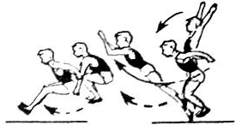
Специальные подготовительные упражнения
Прыжки в длину с места (одинарный, тройной, пятерной). Обратить внимание на вынос бедер и приземление.

Slide 11
Подвижные игры для формирования техники прыжков у детей
Для детей начального уровня подготовки важно поддерживать интерес к использованию прыжковых упражнений в игровой форме и эстафетах. Это способствует постепенному и непрерывному росту результатов в прыжках. Вот название некоторых игр:
1.Прыжки по полоскам
Совершенствование прыжковых навыков. Развитие быстроты реакции
2.С кочки на кочку
Закрепление и совершенствование навыков в выполнении прыжка в длину с места.
3. Парашютисты
Закрепление и совершенствование умения мягко приземляться, выполнять в момент прыжка свободное маховое движение. Развивает ловкость, внимательность
4. Удочка прыжковая
Совершенствуется навык в отталкивании в игровых условиях. Развивает ловкость.
5. Кто дальше прыгнет
Совершенствуются навыки в выполнения прыжков в длину с разбега в соревновательных условиях.
6. Кузнечики
Закрепляет умение согласовывать движения ног и рук при выполнении прыжков

